Slide 1
Přihlašování pomocí Facebooku

Slide 2
Aktuální stav aplikace
V aplikaci ve verzi notes4 již je hotová příprava na přihlašování pomocí Facebooku. Pojďme si alespoň stručně rekapitulovat to, co jsme si ukazovali na cvičení.

Slide 3
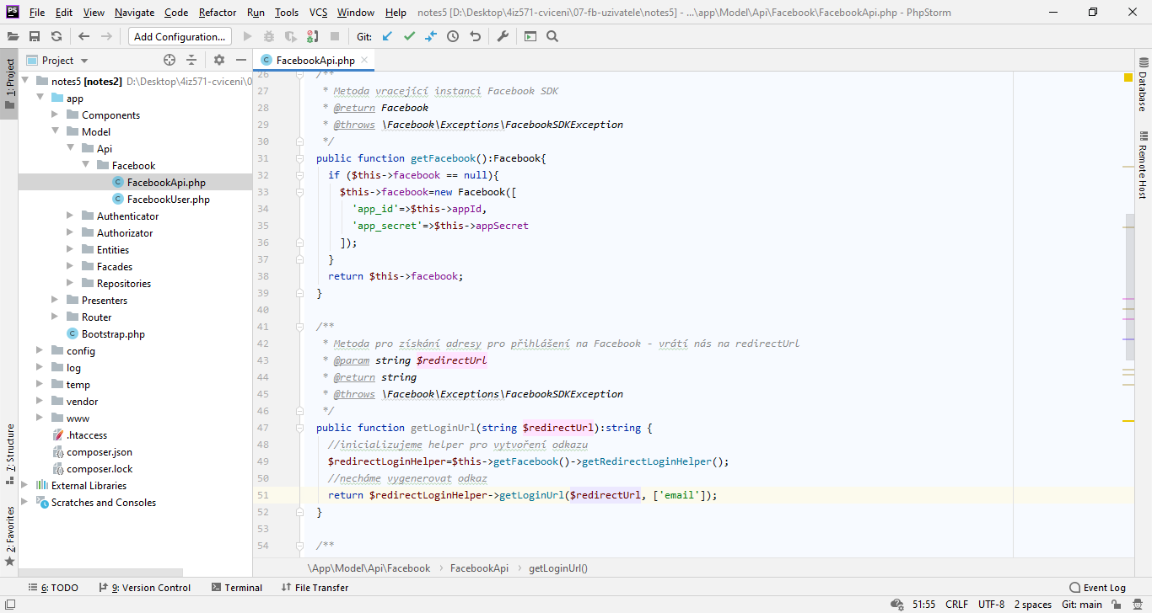
Pro přihlašování budeme používat oficiální Facebook SDK pro PHP, které je v rámci aplikace zabalené do jednoduchého wrapperu, který najdeme v modelu aplikace.
Konkrétně jde o třídu FacebookApi, která nám zprostředkuje funkce SDK a pomocnou třídu FacebookUser, která slouží jako „obálka pro data“, která budeme potřebovat předat v rámci aplikace dál.

Slide 4
Přihlášení uživatele pomocí FB funguje tak, že jej nejprve pošleme na stránku Facebooku s URL, ve které je zakódováno, kam bude uživatel po přihlášení (či jeho odmítnutí) poslán zpět.
Tuto adresu získáme pomocí Facebook SDK.
My jen zadáme adresu akce, která přihlášení zpracuje v naší aplikaci.

Slide 5
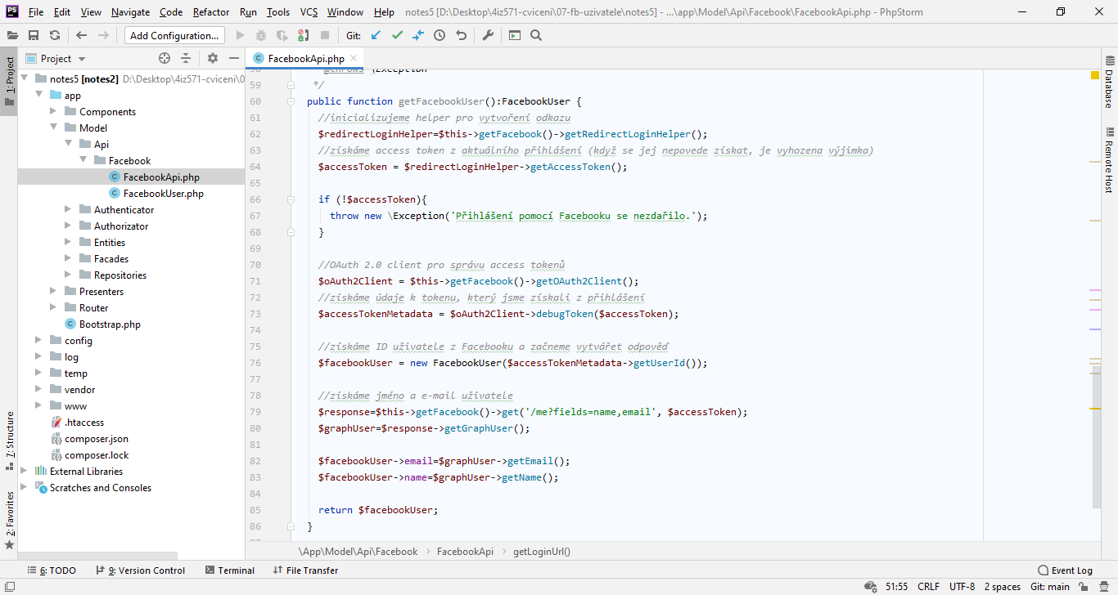
Druhá metoda bude volána po návratu z přihlášení – pokusí se získat access token z přihlášení a za jeho využití načte data o uživateli. Příklad vychází z příkladu od Facebooku, my jen získáme potřebné výsledky a předáme si je pomocí objektu FacebookUser.

Slide 6
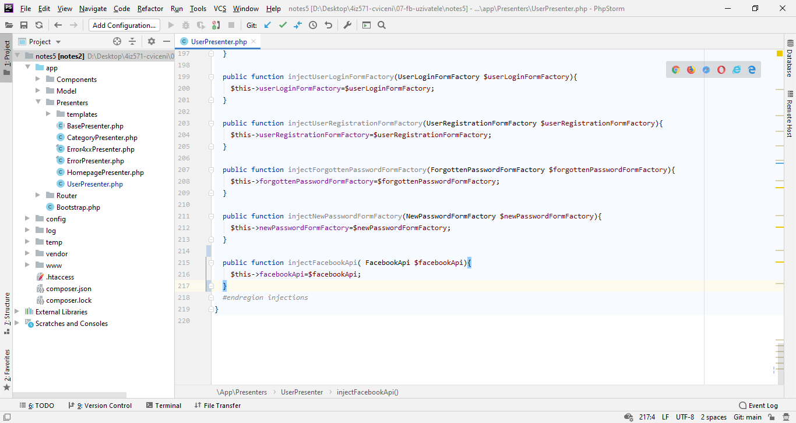
Jdeme přihlašování povolit.
V rámci UserPresenteru odkomentujeme metodu injectFacebookApi a následně se podíváme do configu, kde budeme muset FacebookApi zaregistrovat v sekci services.

Slide 7
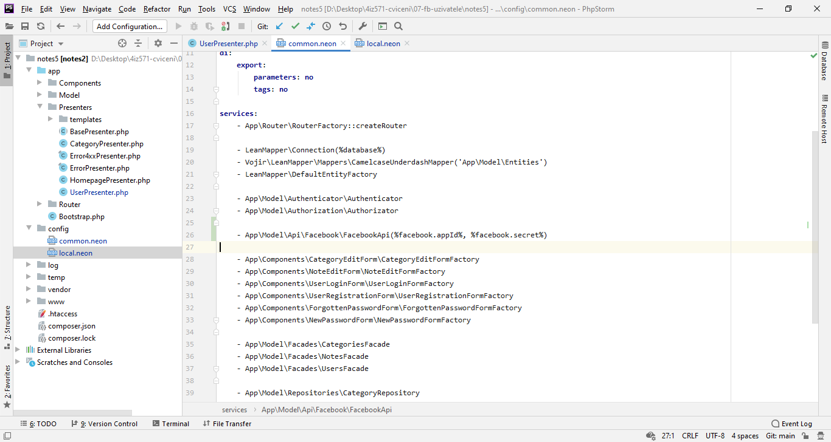
Třída FacebookApi požaduje předat 2 textové parametry, kterými jsou appId a secret code. Tyto údaje budou identifikovat naší aplikaci na Facebooku.
Parametry bychom tu mohli vypsat rovnou, ale lepší variantou je mít ve sdílené konfiguraci jen obecnou inicializaci, ve které používáme parametry, které naplníme v local.neon
Všimněte si, že parametry mohou být strukturované, označujeme je znakem %

Slide 8
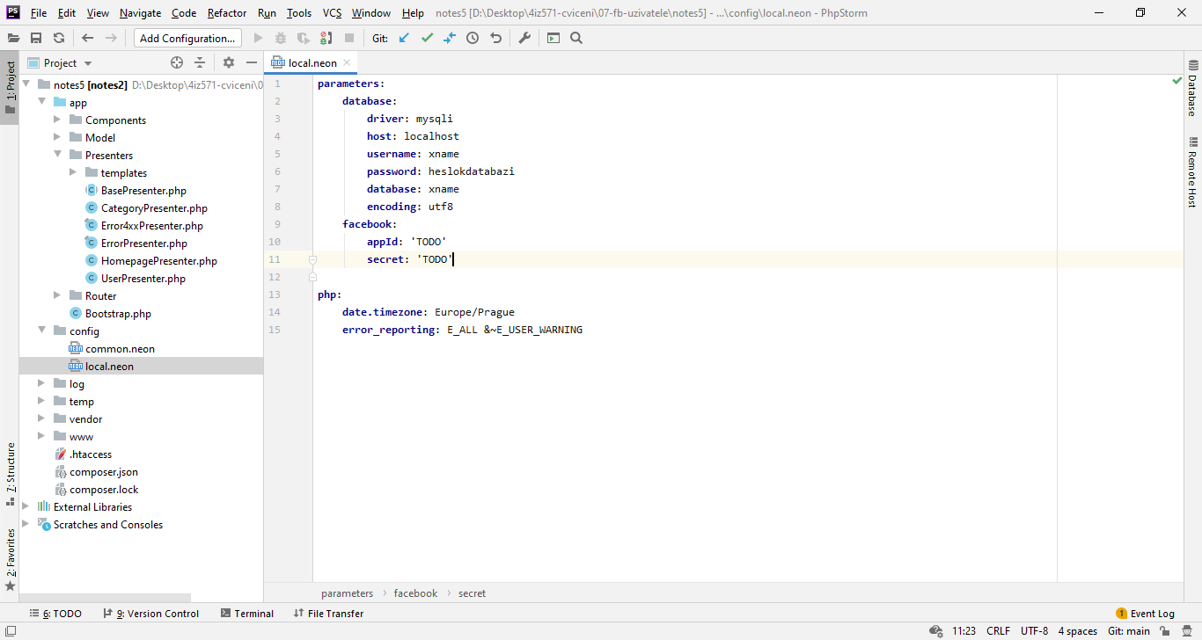
Následně v local.neon definujeme parametry, které budou sloužit jako konstanty s identifikací aplikace.
Doporučuji uzavřít hodnoty do uvozovek – pak máte jistotu, že budou předané jako string, i když budou obsahovat číselnou hodnotu (v případě Facebooku je ID aplikace obvykle jen číselné).

Slide 9
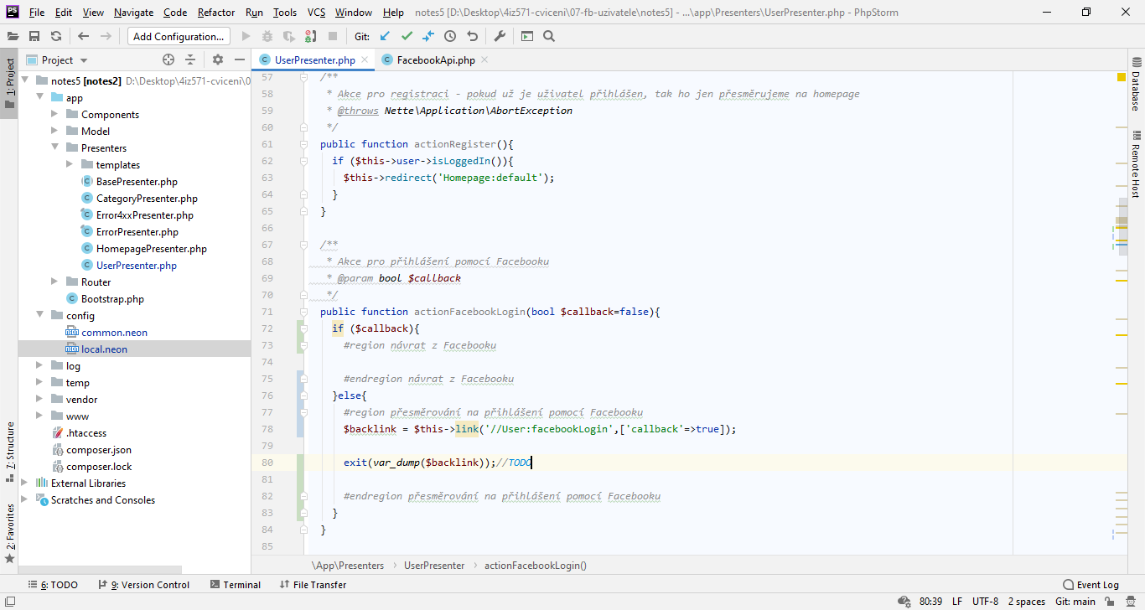
A můžeme se podívat na úpravu UserPresenteru. Pro přihlášení budeme využívat akci facebookLogin, u které pomocí parametru $callback zjistíme, jestli jde o prvotní požadavek na přihlášení, nebo návrat z Facebooku.
Pokud jde o prvotní požadavek, necháme si nejprve vygenerovat odkaz pro „návrat“, který budeme muset poslat v rámci požadavku o přihlášení.
Doporučuji si jej zde nechat vypsat – jeho přesnou hodnotu budeme ještě potřebovat.

Slide 10
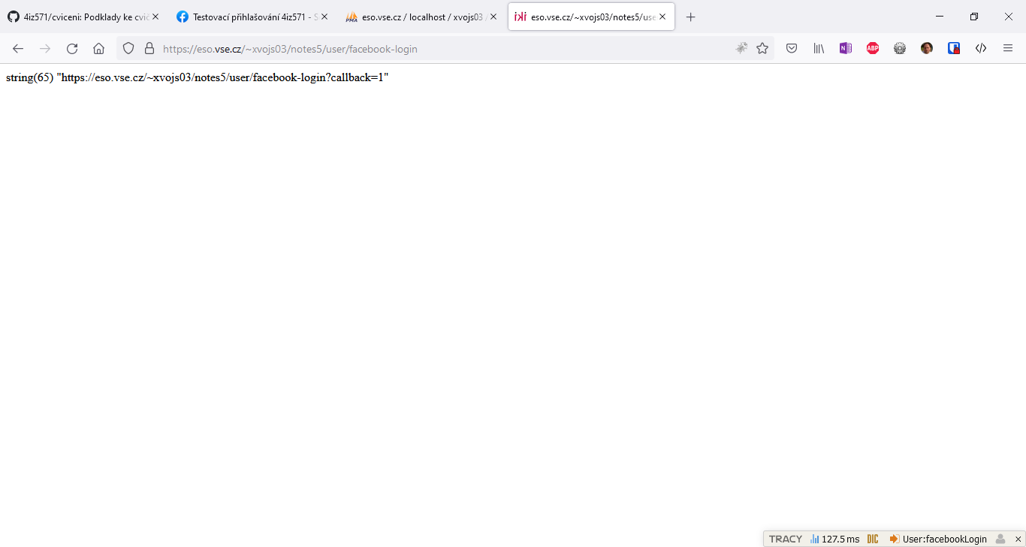
Vypsaná hodnota bude vypadat cca takto (podle toho, kam jste aplikaci na serveru nahráli) => poznamenejte si ji ☺

Slide 11
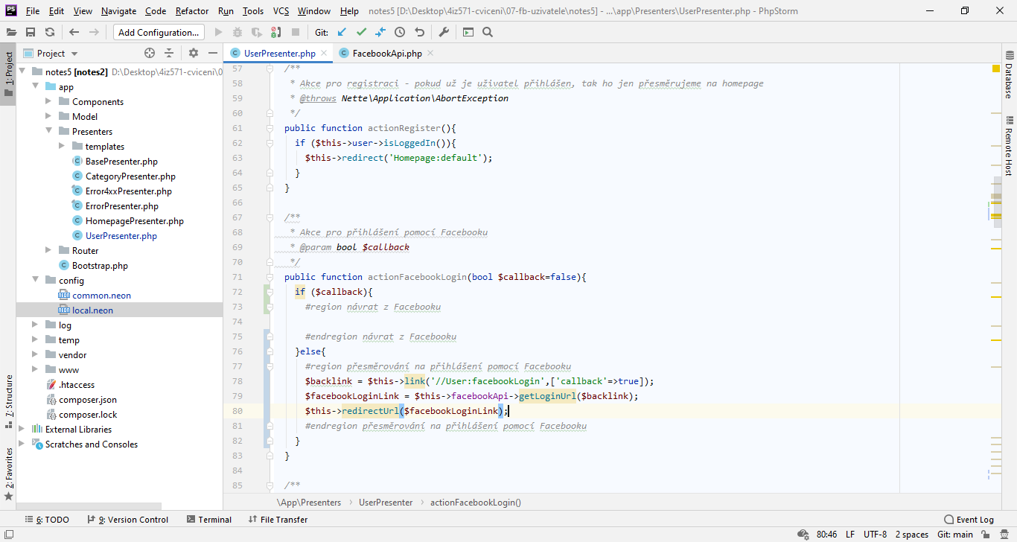
Zbytek požadavku na přihlášení bude už poměrně jednoduchý. Pomocí FacebookApi si necháme sestavit Facebookovou URL a uživatele na ni přesměrujeme.

Slide 12
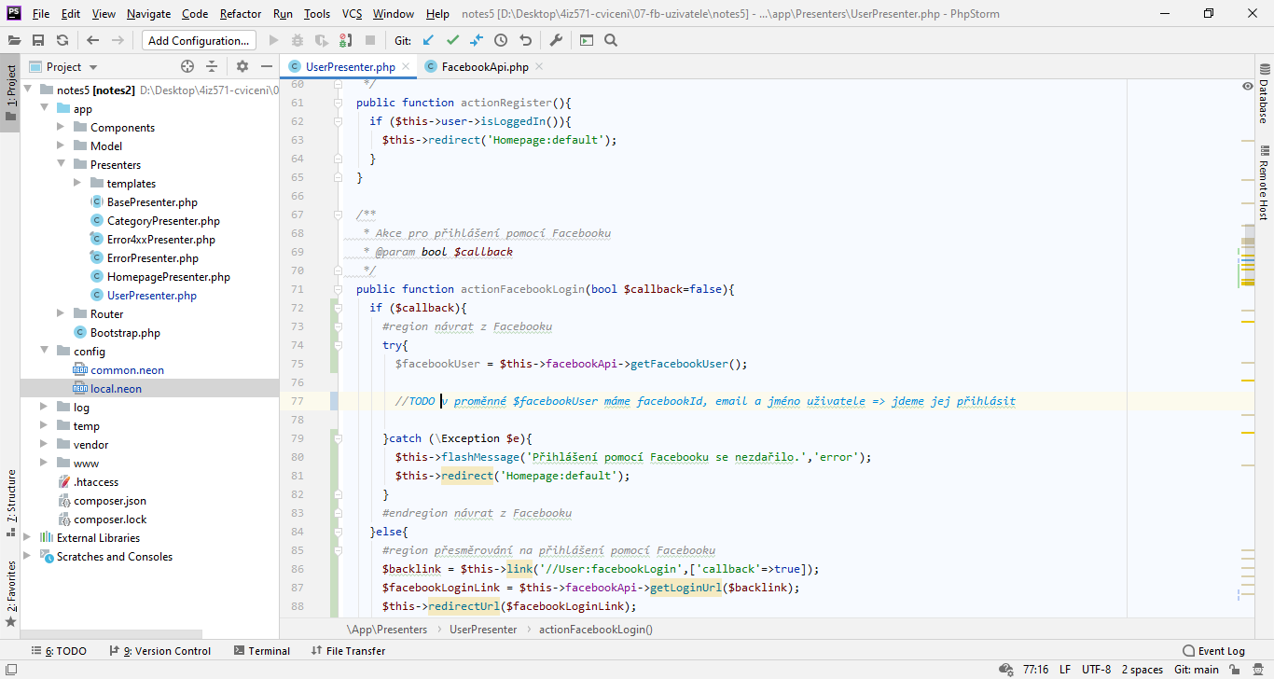
V případě, že půjde o návrat z Facebooku, získáme údaje uživatele (tedy pokud nám přihlášení neodmítl).
Nyní si ale budeme muset dát v programování chvíli pauzu a jít nastavit aplikaci na straně FB.

Slide 13
Nastavení aplikace na Facebooku
Pro zaregistrování vlastní aplikace je nutné mít účet na Facebooku. Pokud jej nemáte, můžete si vytvořit nějaký „dočasný“ – není nutné do něj zadat žádná reálná data.

Slide 14
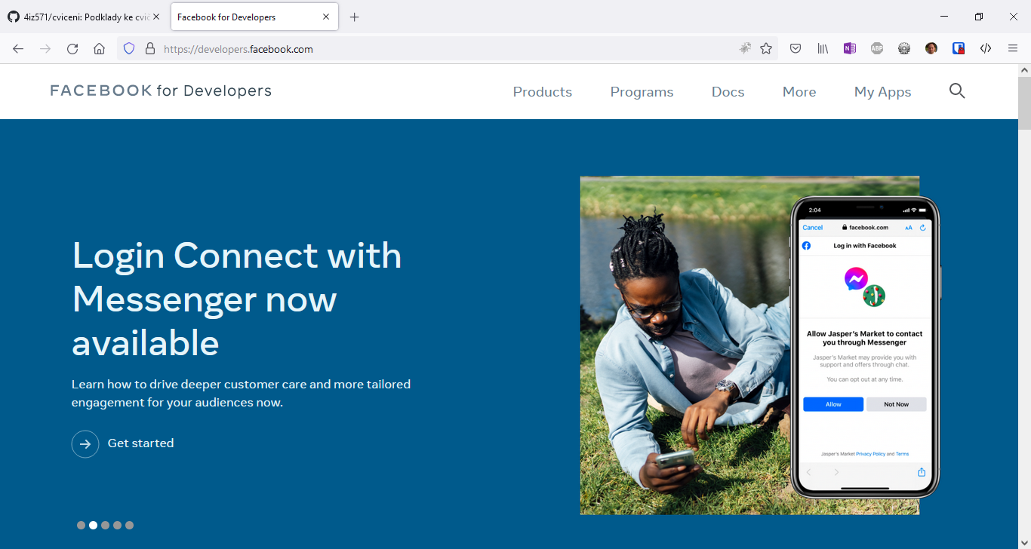
Administraci aplikací na Facebooku najdeme na adrese https://developers.facebook.com
Na této stránce klikněte na odkaz „My Apps“.

Slide 15
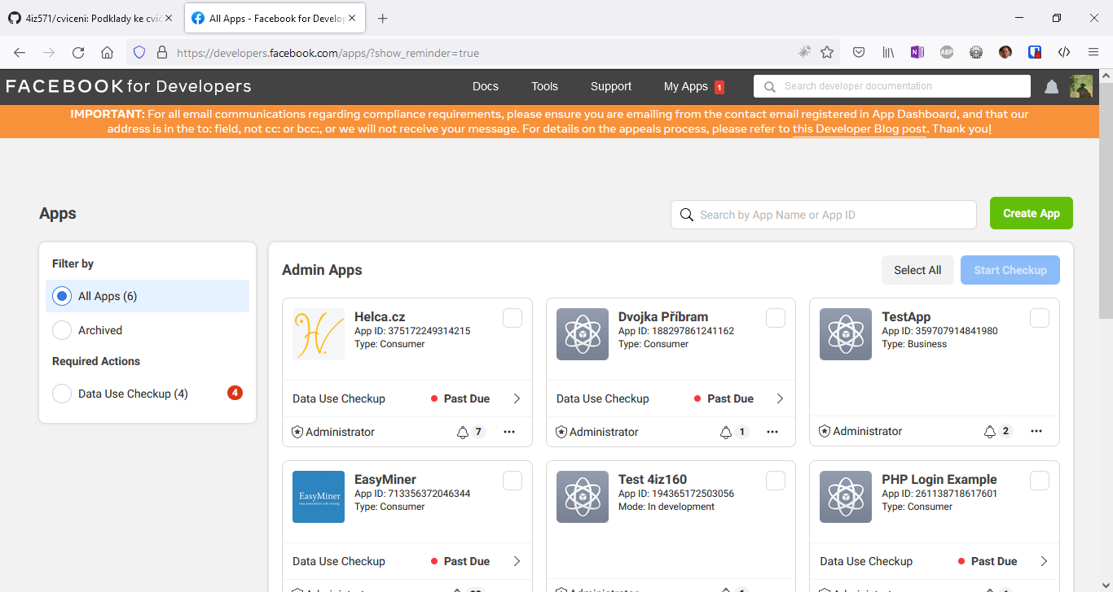
Dalším krokem poté bude vytvoření nové aplikace pomocí „Create App“.

Slide 16
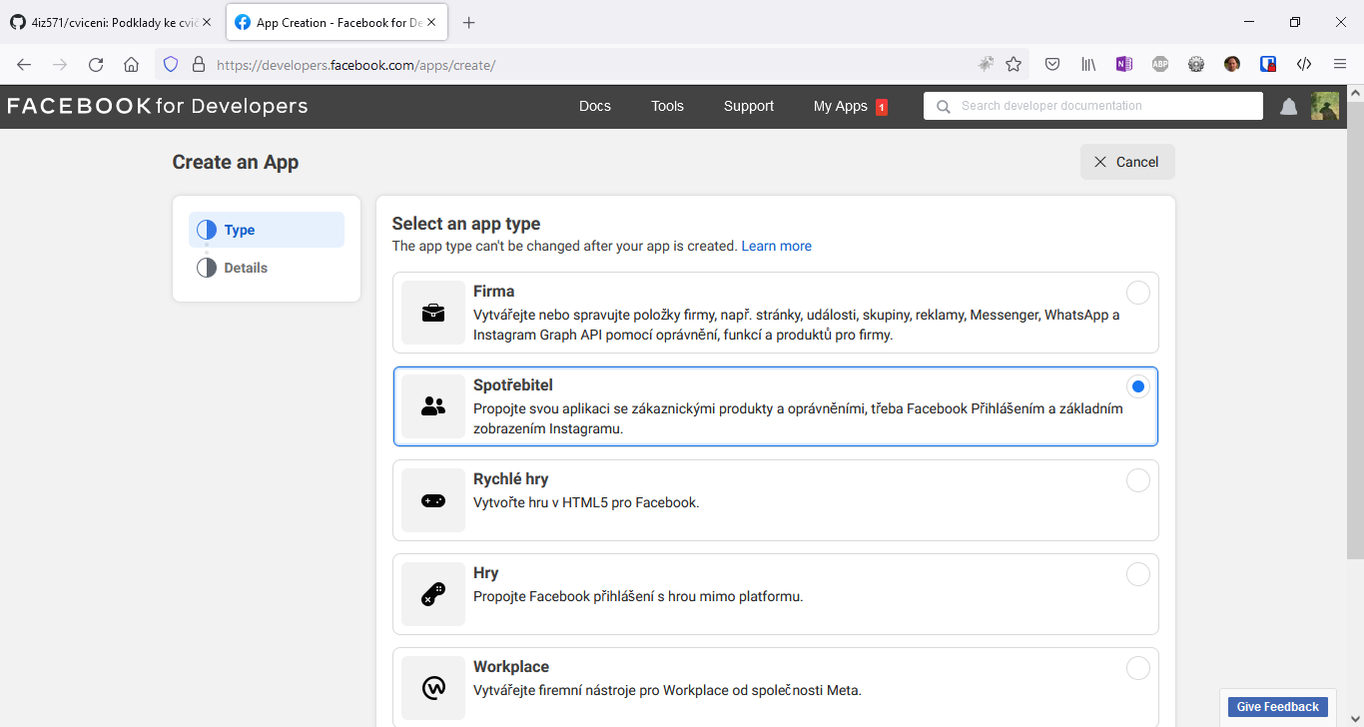
Vhodným typem aplikace je pro tento případ „Spotřebitel“.

Slide 17
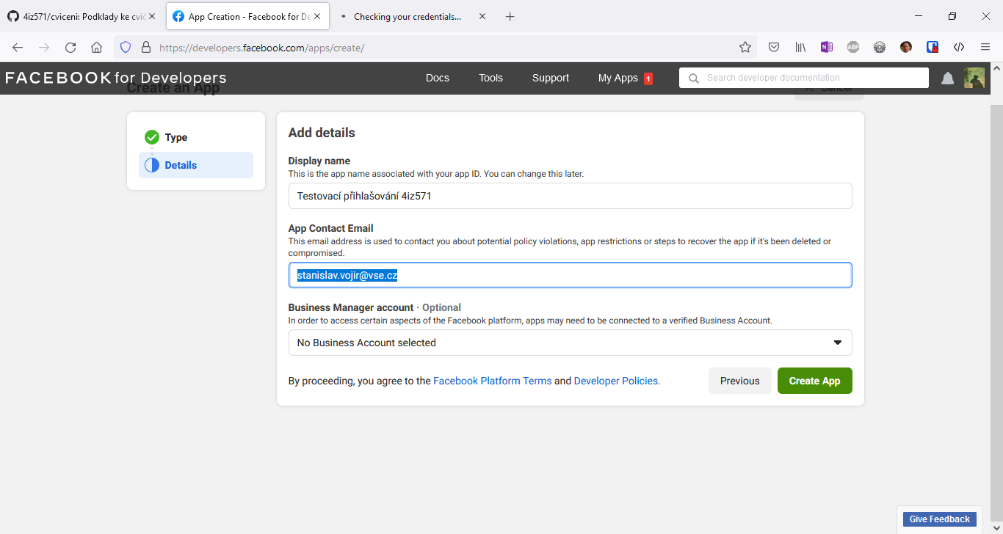
Posléze vyplníme nějaký název aplikace a kontaktní e-mail (může být jiný, než jaký máte např. ve vlastním FB účtu).

Slide 18
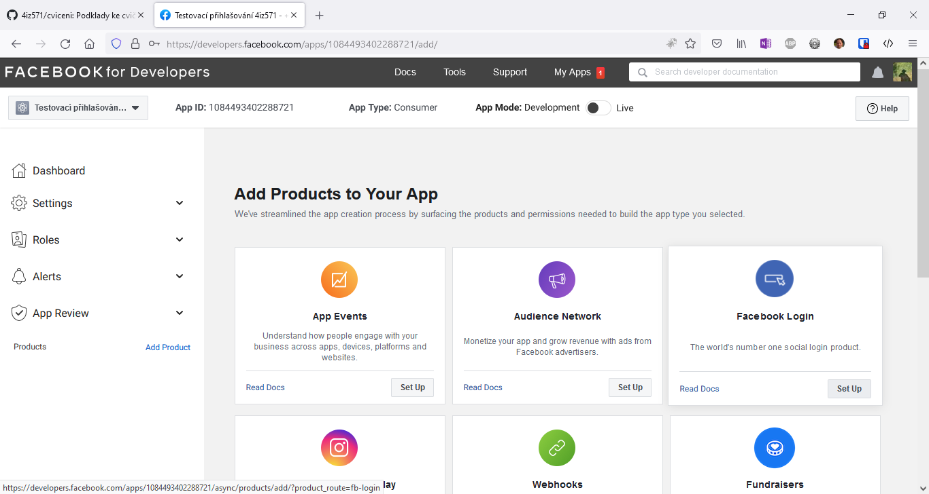
Aplikaci máme vytvořenou. Budeme ji muset nastavit a přidat do ní „Facebook Login“.

Slide 19
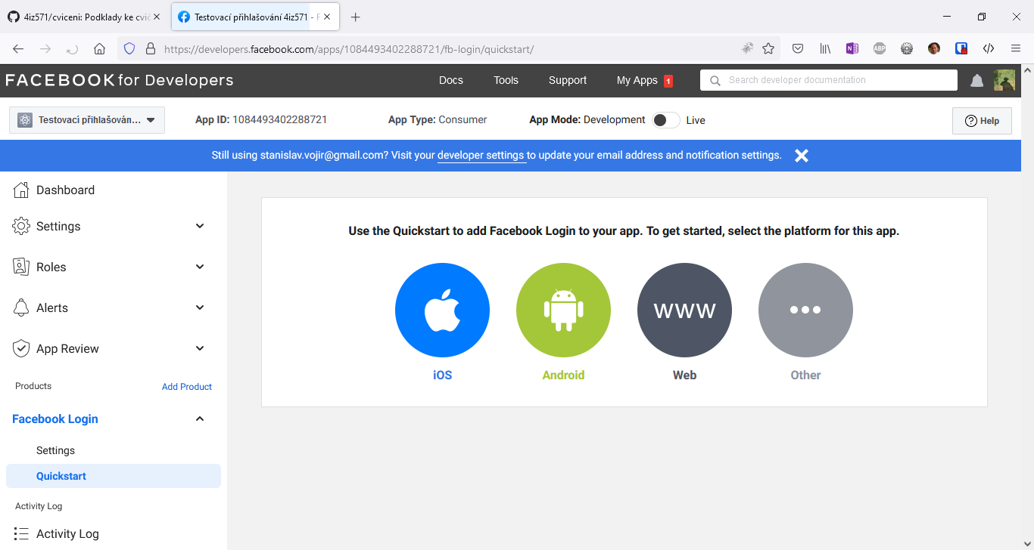
Následně jsme vyzváni k rychlému nastavení – ale popravdě zas tak moc nám nepomůže.
Můžete si vybrat „Web“ nebo „Other“ (pak se dostanete do dokumentace)

Slide 20
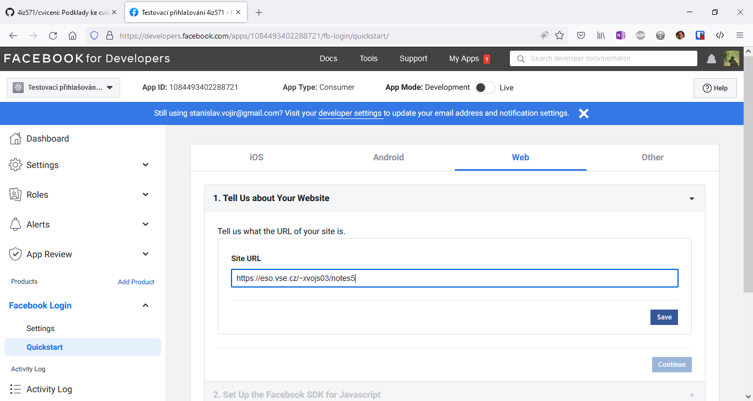
V rámci quickstartu „Web“ jen nastavíme URL aplikace. Poté bude nutné přejít do sekce „Settings“.

Slide 21
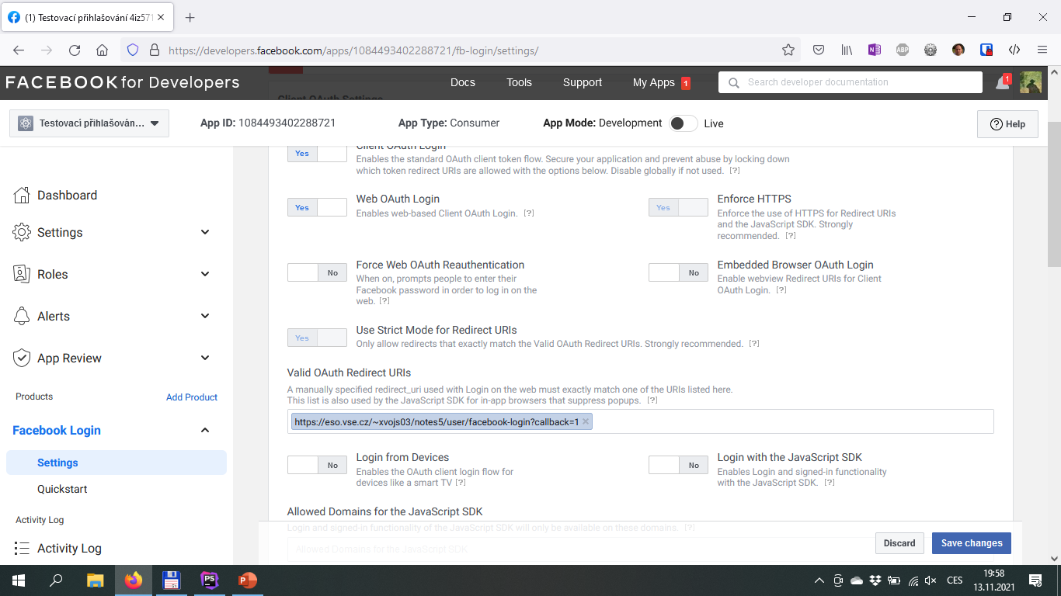
V rámci nastavení bude nutné nastavit přesnou URL, kam bude uživatel přesměrován po přihlášení. Tady použijeme tu hodnotu, kterou jsme si v rámci vývoje vypsali pomocí var_dump.

Slide 22
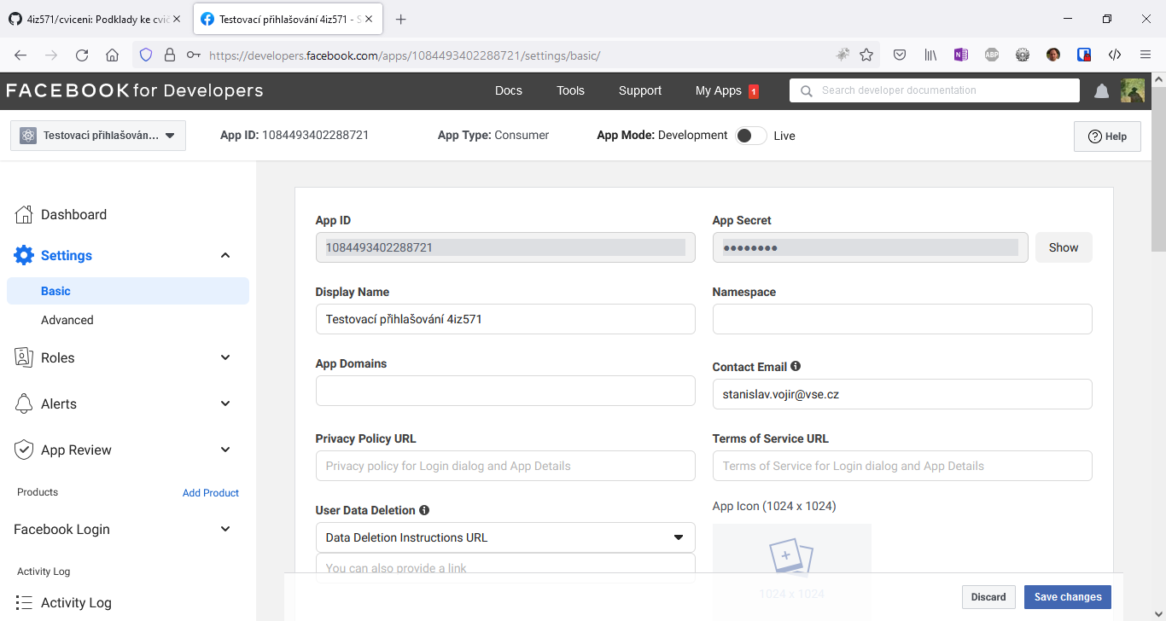
Následně se přesuneme do sekce „Settings → Basic“, kde získáme App ID a App Secret. Zkopírujte je do local.config v naší aplikaci.
Pro zobrazení bude pravděpodobně nutné se znovu přihlásit k FB.

Slide 23
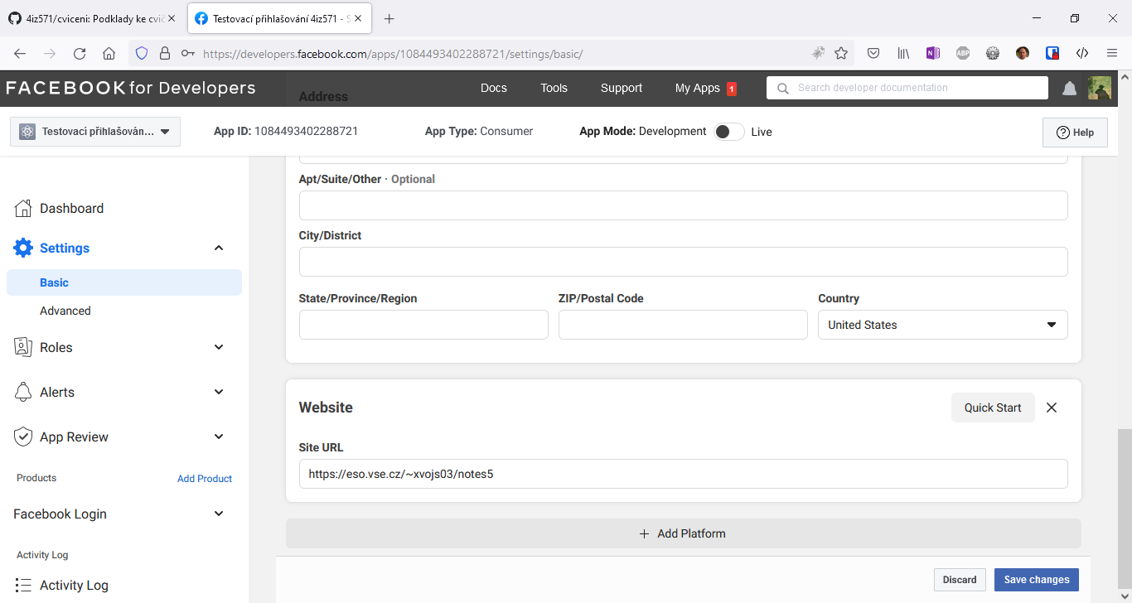
Posléze ještě na stejné stránce zkontrolujte, že máte správně nastavenou URL aplikace.
Nic dalšího řešit nemusíte, ostatní nastavení jako informační stránky, ikony atp. jsou potřeba až při případném přepnutí aplikace do ostrého provozu (když ji má použít i někdo jiný, než jen vy)

Slide 24
Jdeme zpátky do naší aplikace…

Slide 25
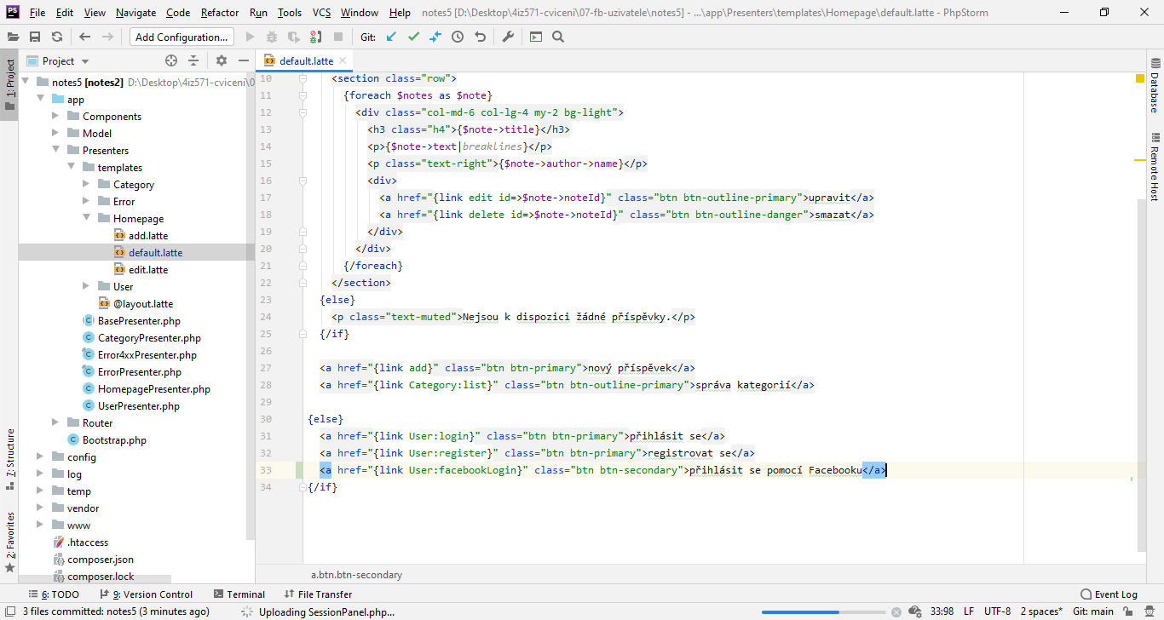
Základ akce pro přihlášení pomocí FB máme připravený. Na vhodné místo v aplikaci tedy uvedeme na tuto akci odkaz. V tomto případě přidáme dané tlačítko na homepage.
Při vyzkoušení už byste měli projít procesem přihlášení na FB, ale naše aplikace zatím uživatele nepřihlásí ☹ Musíme spárovat facebookId s konkrétním uživatelským účtem.

Slide 26
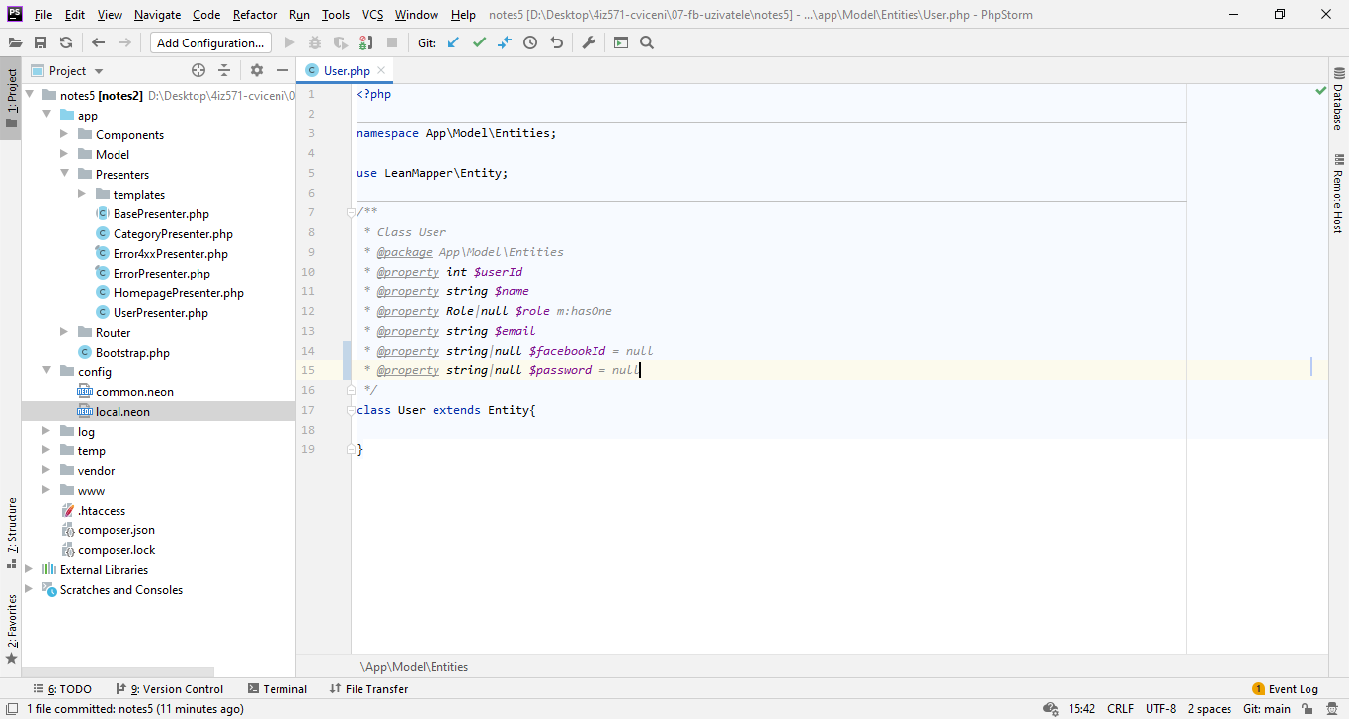
Aplikace nově bude podporovat jak heslo, tak přihlášení pomocí FB.
Upravíme tedy odpovídajícím způsobem entitu User (a také danou tabulku v databázi).
ALTER TABLE `user` ADD `facebook_id` VARCHAR(100) NULL DEFAULT NULL AFTER `email`, ADD UNIQUE (`facebook_id`);
ALTER TABLE `user` CHANGE `password` `password` VARCHAR(255) CHARACTER SET utf8mb4 COLLATE utf8mb4_czech_ci NULL DEFAULT NULL;

Slide 27
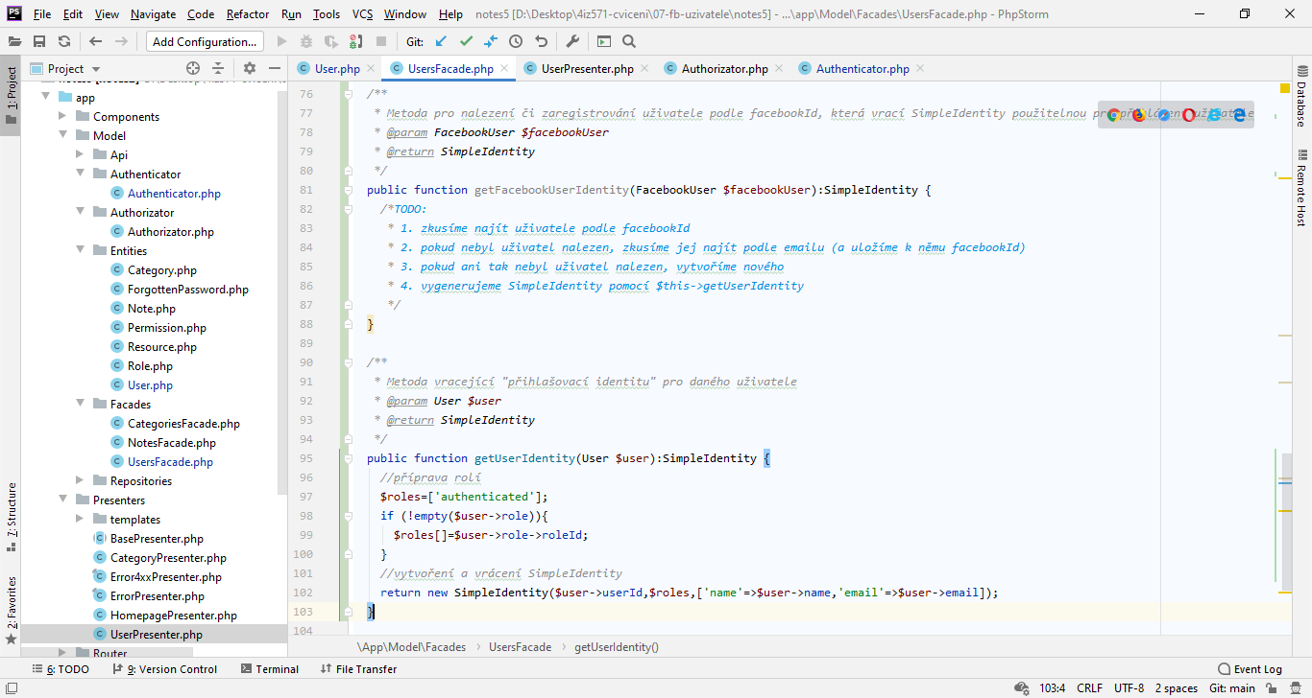
Pro samotné přihlášení si poté definujeme v UsersFacade metodu getFacebookUserIdentity().
Získávání identity už máme hotové – najdeme ho v Authenticatoru. Nebudeme stejný kód psát znovu => přesuneme jej z Authenticatoru sem (do pomocné metody getUserIdentity()).

Slide 28
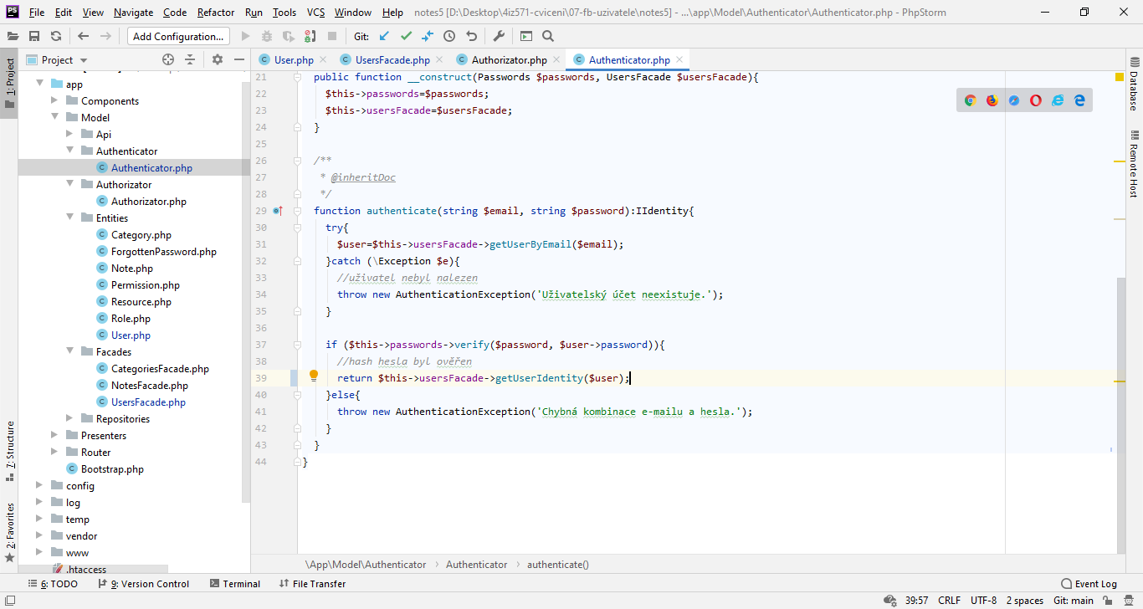
V Authenticatoru poté jen zavoláme přesunutou metodu.

Slide 29
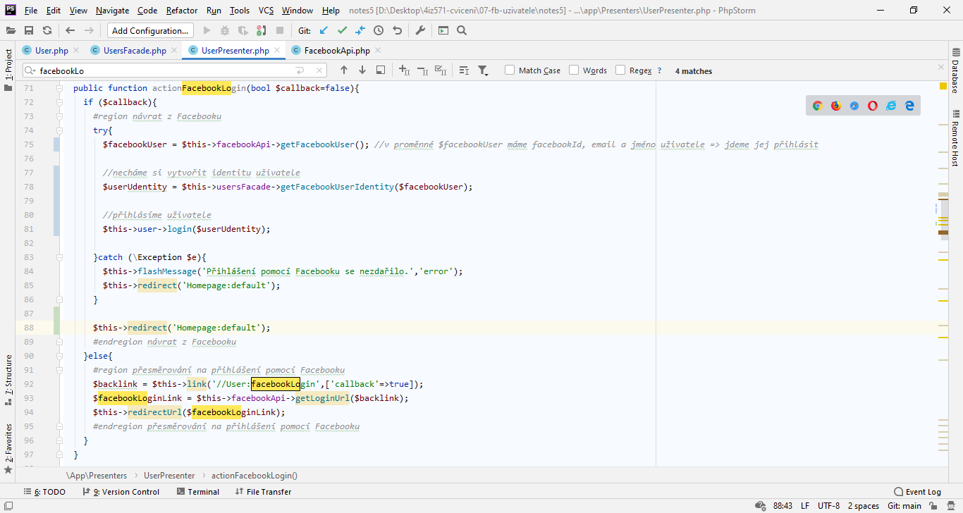
V presenteru poté při získání údajů uživatele z Facebooku jen získáme identitu uživatele v rámci naší aplikace a použijeme ji pro přihlášení.

Slide 30
Dokončení přihlašování
Aplikace, kterou jste si mohli stáhnou z GitHubu (ve verzi notes5) odpovídá tomu, kam až jsme došli v této prezentaci.
Byl bych rád, abyste zkusili TODO komentář v UsersFacade (viz ř. 82) zkusili vyřešit samostatně. Pokud si s tím ale nebudete vědět rady, můžete pokračovat podle dalších slidů.

Slide 31
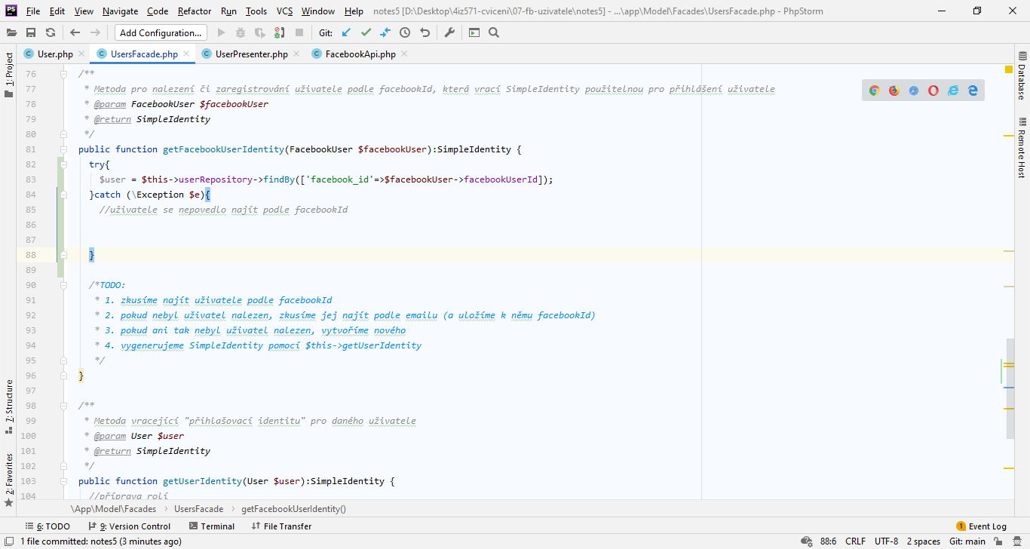
Budeme doplňovat chybějící kód do metody getFacebookUserIdentity() podle postupu, který byl popsán v TODO komentáři.
Nejprve zkusíme tedy najít daného uživatele pomocí facebookId.

Slide 32
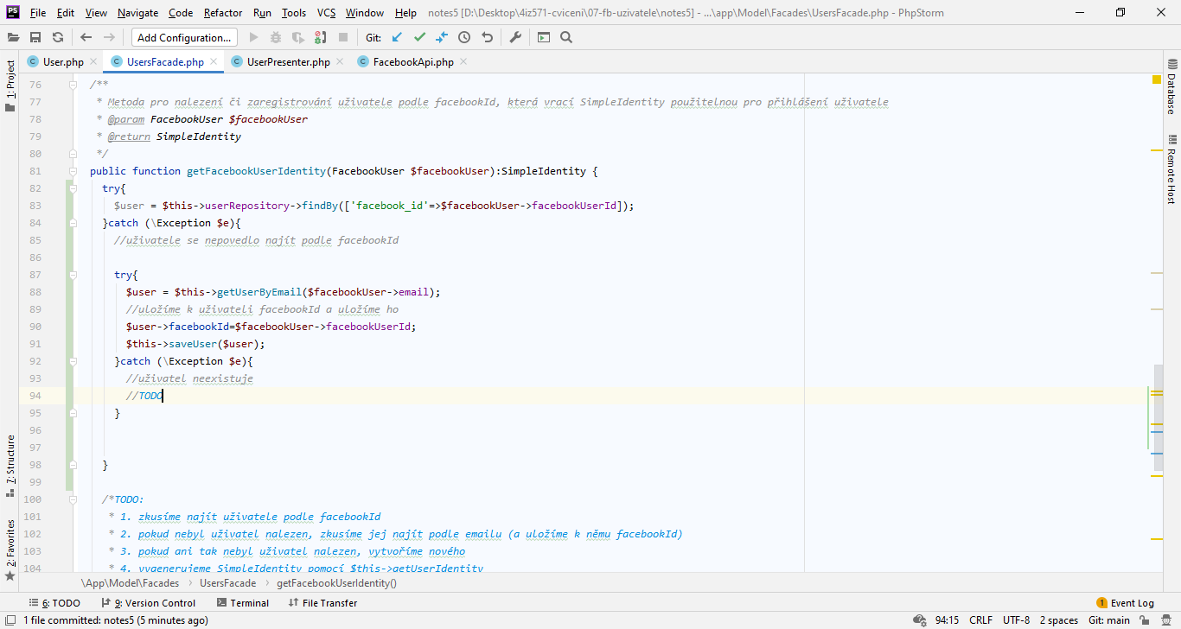
Jestliže se uživatele nepovedlo najít pomocí facebookId, zkusíme jej najít podle e-mailu.
Pokud bude nalezen, nastavíme mu zároveň facebookId a tuto změnu uložíme.

Slide 33
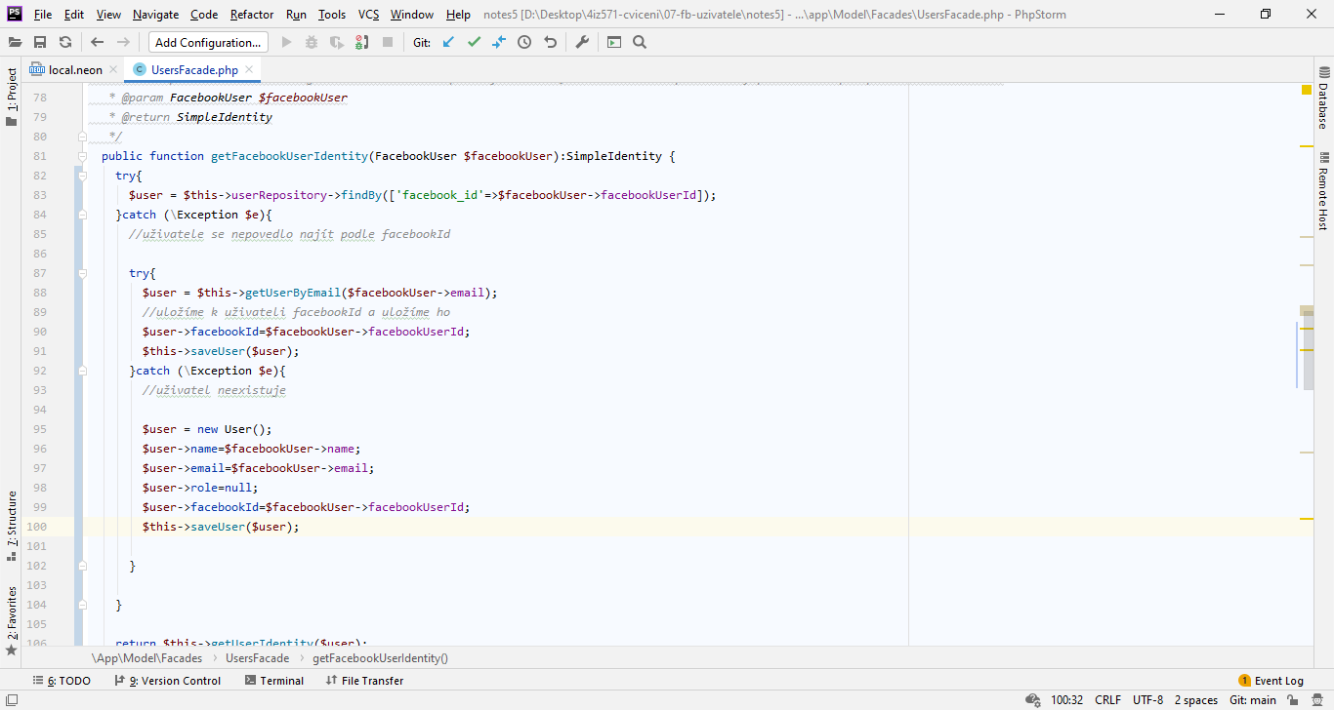
Pokud nebyl uživatel nalezen ani jedním z předchozích pokusů, vytvoříme uživatele nového.
Poznámka: role nastavujeme na null, abychom mohli rovnou z tohoto objektu vytvořit identitu (a nemuseli jsme jej znovu načítat z DB)

Slide 34
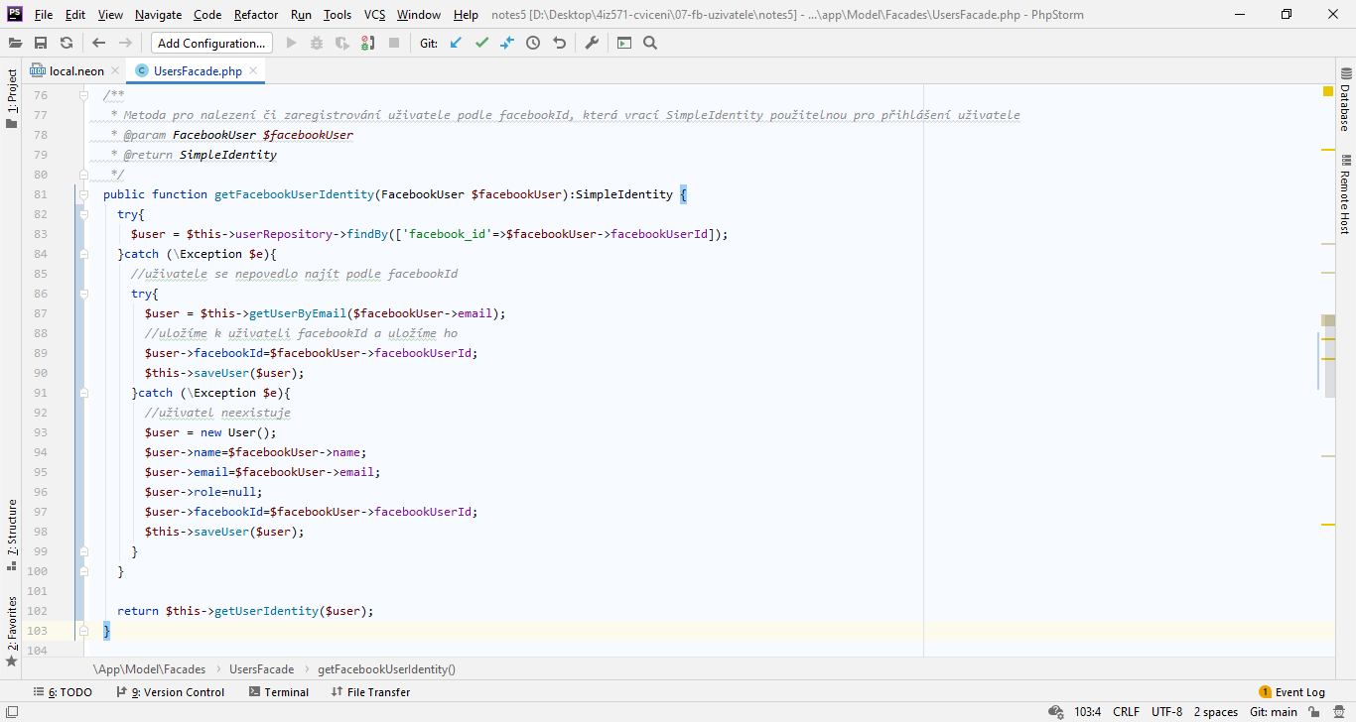
Nakonec jen necháme vytvořit identitu uživatele a vrátíme ji.

Slide 35
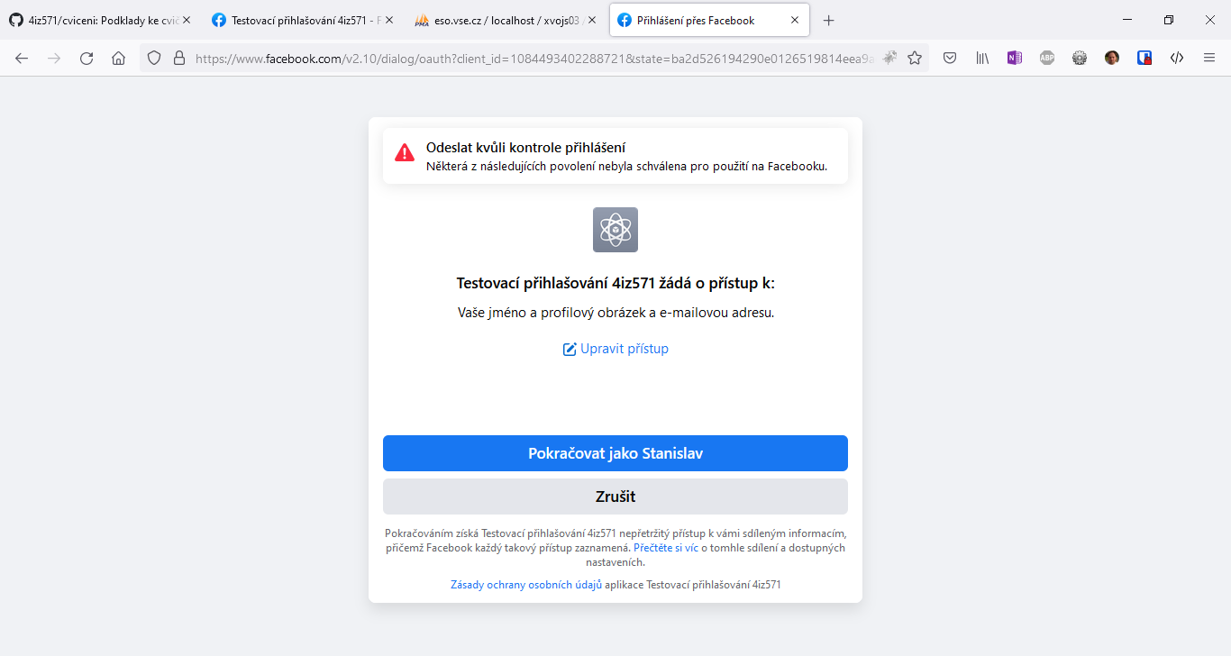
Jdeme aplikaci vyzkoušet… Při přihlášení na FB byste měli být vyzváni k potvrzení a poté budeme úspěšně vráceni do naší aplikace.
Pokud byste viděli chybovou hlášku o chybné návratové adrese, zkontrolujte nastavení redirectUrl v rámci developers.facebook.com.

Slide 36
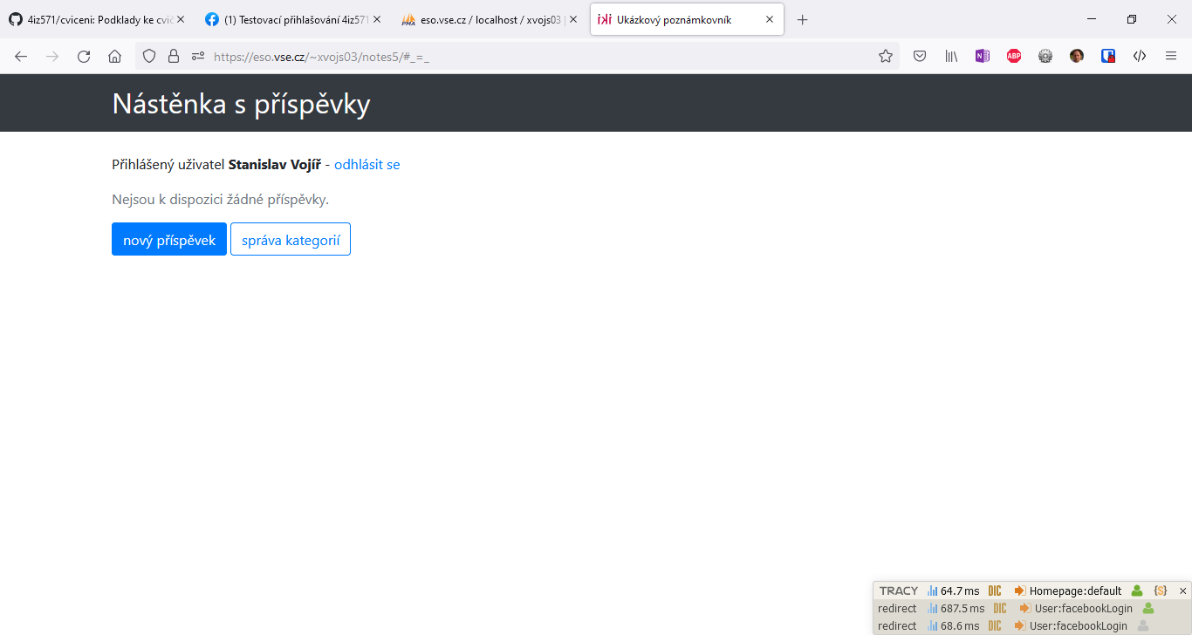
A máme uživatele úspěšně přihlášeného (včetně případného vytvoření nového uživatelského účtu).

